Slide 1
UNIVERSIDAD DEL QUINDÍO
Maestrante: Duvan Albeiro Alzate Acosta
Maestría en Ciencias de la Educación
Currículo, Didáctica de la Motricidad
Octubre 2024

Slide 2
Titulo
Programa de Educación Física para el Fomento de las Habilidades Sociales en estudiantes de secundaria del grado 9° de la Institución Educativa Nuestra Señora de Fátima Armenia.

Slide 3
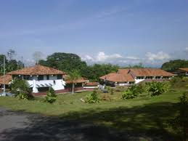
Contexto
22
19
Bienestar Social
Policía Nacional
I.E. Nuestra Señora de Fátima Armenia
Instituciones Educativas
Ciudades Capitales
Infraestructura
Dotación
Desarrollo Procesos educativos

Slide 4
Habilidades Sociales
variedad de componentes
Trasversal a otros procesos
Conceptos
(Monjas, 2000)
(Roca, 2014)
(Caballo, 2007)

Slide 5
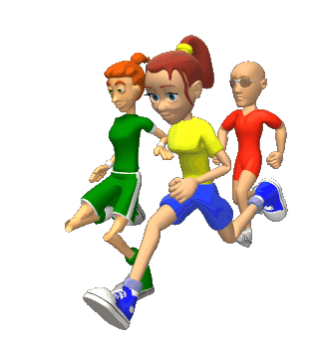
Educación Física
Permite desarrollar las habilidades de competencia recreativa
Se enfoca en el trabajo en equipo
Nos permite pensar, reaccionar rápidamente y confiar en nuestros compañeros
Como proceso pedagógico responde a los intereses de la sociedad.
Aporta en la formación de valores de los estudiantes

Slide 6
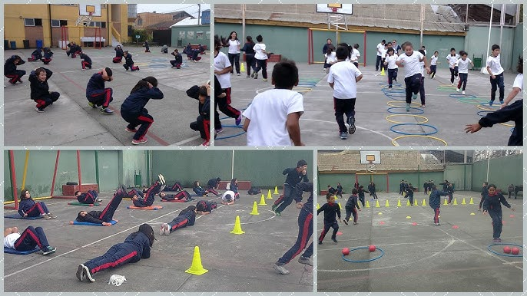
Educación Física
Según Renzi(2009)
Desarrollo integral de los estudiantes.

Slide 7
Pregunta de investigación
¿Cuáles son las características de un programa de educación física para el fomento de las habilidades sociales en estudiantes de secundaria del grado 9° de la Institución Educativa Nuestra Señora de Fátima?

Slide 8
Objetivo General
Configurar las características de un programa de Educación Física en el fomento de las habilidades sociales en estudiantes de secundaria del grado 9° de la Institución Educativa Nuestra Señora de Fátima.

Slide 9
Objetivos específicos
Identificar a través de una revisión documentada las características para un programa de Educación Física que fomente la comunicación efectiva, trabajo en equipo y empatía.
Elaborar un programa de Educación Física basado en la revisión documentada que integre estrategias y actividades específicas para el desarrollo de la comunicación efectiva, trabajo en equipo y empatía.
Evaluar el impacto del programa de Educación física en el desarrollo de la comunicación efectiva, trabajo en equipo y empatía entre los estudiantes mediante el análisis de resultados obtenidos durante su implementación.
Analizar cómo el programa de Educación Física diseñado facilita el desarrollo de la comunicación efectiva, el trabajo en equipo y la empatía entre los estudiantes, mediante la aplicación de métodos de observación y entrevistas.

Slide 10
Marco teórico
Capitulo 1. Pedagogía. 1.1 ¿Qué es la pedagogía? Enfoques
1.2 Qué es didáctica?
Métodos y estilos de enseñanza
Capitulo 2. Habilidades Sociales. 2.1 ¿Qué son las habilidades sociales? Tipos
Capitulo 3. Educación Física. 3.1 ¿Qué es la educación física? Beneficios en el ámbito educativo

Slide 11
Marco teórico
Capitulo 4. Integración dinámica entre educación y sociedad
4.1 Integración de la pedagogía y las habilidades sociales
4.2 Relación entre la pedagogía y la educación física
4.3 Interacción entre habilidades sociales y educación física
4.4 Interacción dinámica entre la pedagogía, la educación física y las habilidades sociales

Slide 12
Marco teórico
Capitulo 1. Pedagogía (Araneda Valdés, 2005).
1.2 Didáctica (Navarra, 2011)
Capitulo 4. (Rodríguez, 2007)
4.1 (Luis, 2020)
4.2 (Vargas, 2018)
4.3 (Carbonell Ventura, Antoñanzas Laborda, & Lope Álvarez, 2018)
4.4 (Bello Alonso, 2019)
Capitulo 2. Habilidades Sociales. (Roca, 2014)
Capitulo 3. Educación Física. (Rivera Cerquera, 2017)

Slide 13
Metodología
1. Enfoque de investigación
Cualitativo (Sampieri, 2018)
Ideal para comprender las dinámicas sociales y las habilidades interpersonales desarrolladas en este entorno.
2. Comprensión más completa de las interacciones sociales (Daza, 2018)

Slide 14
Metodología
2. Tipo de investigación
Microetnografía de la Educación
permite observar y analizar las interacciones sociales de los estudiantes y cómo interactúan entre ellos y con sus profesores.

Slide 15
Metodología
3. Diseño de investigación
Permisos padres o tutores de los estudiantes
Revisión de la literatura académica
Recopilación de datos
Análisis de la información

Slide 16
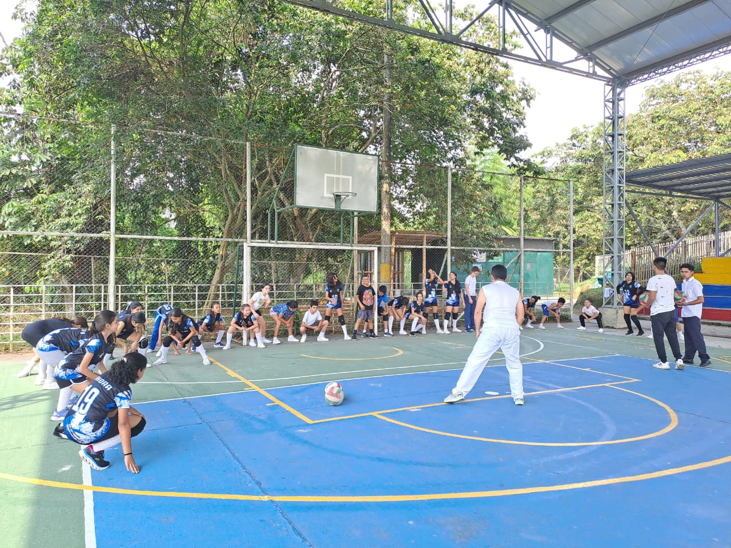
Metodología
4. Población
Edades12 a 13 años
33 Estudiantes grado 9°
Análisis detallado
2 Profesores de Educación Física
Grupo específico 5 Estudiantes

Slide 17
Metodología
Entrevistas:
Entrevistas estructuradas
Observación:
Observación participante

Slide 18
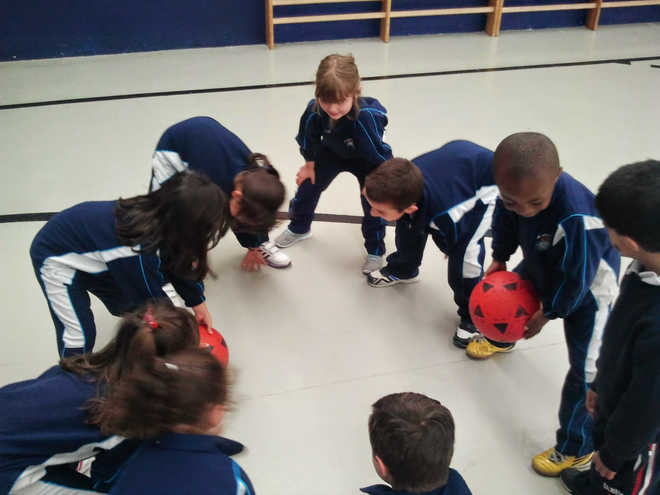
Metodología
6. Unidades de análisis
Las unidades de análisis de esta investigación son tres habilidades sociales clave:
Comunicación Efectiva: Cómo los estudiantes se expresan y comprenden entre ellos.

Slide 19
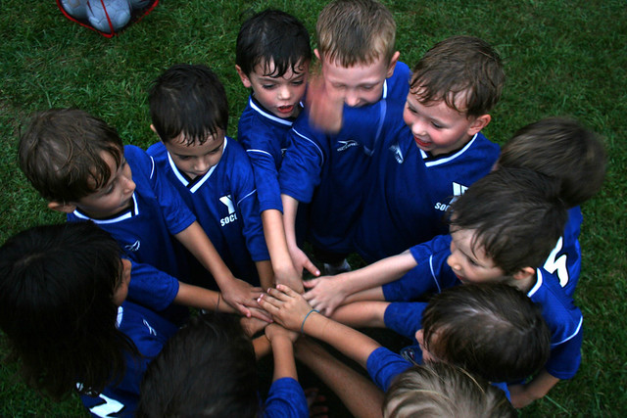
Metodología
6. Unidades de análisis
Trabajo en Equipo: Cómo colaboran y cooperan en actividades grupales.
Esta foto de Autor desconocido está bajo licencia CC BY

Slide 20
Metodología
6. Unidades de análisis
Empatía: Cómo reconocen y responden a las emociones y perspectivas de sus compañeros

Slide 21
Principios Ético y Bioeticos
Principios bioéticos sociales. Hall (2017)
Integridad
Dignidad
Privacidad
Bienestar social

Slide 22
Resultados esperados
Impacto de la educación física en las habilidades sociales: se observa una relación entre la participación de las actividades de educación física y el desarrollo de habilidades sociales en niños y adolescentes. Los estudios revisados sugieren que la practica regular de actividades físicas promueve el trabajo en equipo, la comunicación efectiva y la empatía.

Slide 23
Resultados esperados
Efectividad de programas específicos: se identificaron programas para integrar la educación física con el desarrollo de las habilidades sociales. Las conclusiones indican que estos programas que incluyen estrategias de enseñanza explicitas y actividades estructuradas muestran resultados más prometedores en la mejora de habilidades sociales en los estudiantes.

Slide 24
Resultados esperados
Áreas de investigación futura: A pesar de los avances realizados aún existen lagunas en la comprensión de los mecanismos exactos mediante los cuales la educación física influye en el desarrollo de las habilidades sociales. Se sugiere la necesidad de investigaciones que examinen a fondo estos procesos, así como la evaluación de la efectividad a largo plazo de los programas implementados en entornos educativos diversos.

Slide 25
Algunas referencias
Araneda Valdés, A. (2005). Pedagogía, educación, investigación: una aproximación a la epistemología pedagógica. Revista de estudios y experiencias en educación , 27 - 49
Caballo, V. E. (2007). Manual de evaluación y entrenamiento de las habilidades . Madrid : Siglo XXI.
Monjas, C. M. (2000). LAS HABILIDADES SOCIALES. Madrid: SECRETARÍA GENERAL TÉCNICA Subdirección General de Información y Publicaciones.
Navarra, J. M. (2011). Didáctica: concepto, objeto y finalidades. Madrid: UNED.
Renzi, G. M. (2009). Renzi Educación Física y su contribución al desarrollo integral de los niños en la primera infancia. Revista iberoamericana de educación, 1-14.
Rivera Cerquera, J. L. (2017). La educación física como promotor de hábitos de vida saludables en niños de 8 a 10 años . Bogotá : Rivera Cerquera, J. L. (2017). La educación física
Roca, E. (2014). Cómo mejorar tus habilidades sociales. Valencia : Acde.

Slide 26
Muchas gracias

